Slide 1
第八章 统计与概率
二、概率
01
考点解读
02
考点梳理
03
真题剖析
04
实战提分

Slide 2
01
考点解读

Slide 3
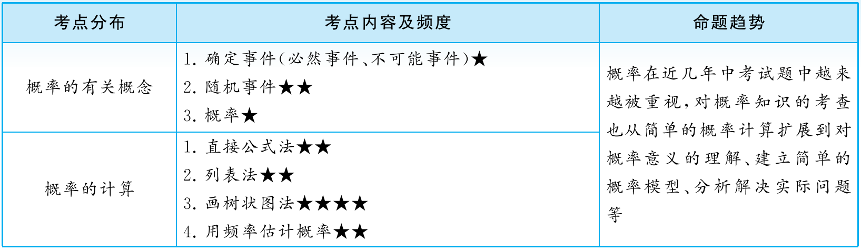
考点解读

Slide 4
02
考点梳理

Slide 5

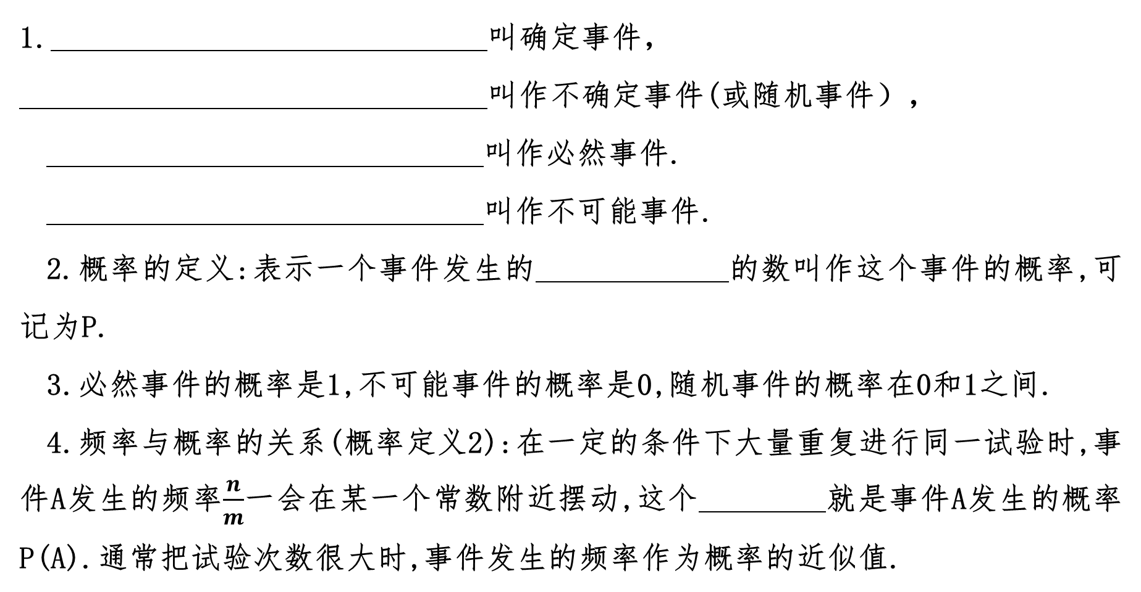

考点梳理
一定发生或一定不发生的事件
可能发生，也可能不发生的事件
一定发生的事件
一定不发生的事件
可能性的大小
常数

Slide 6
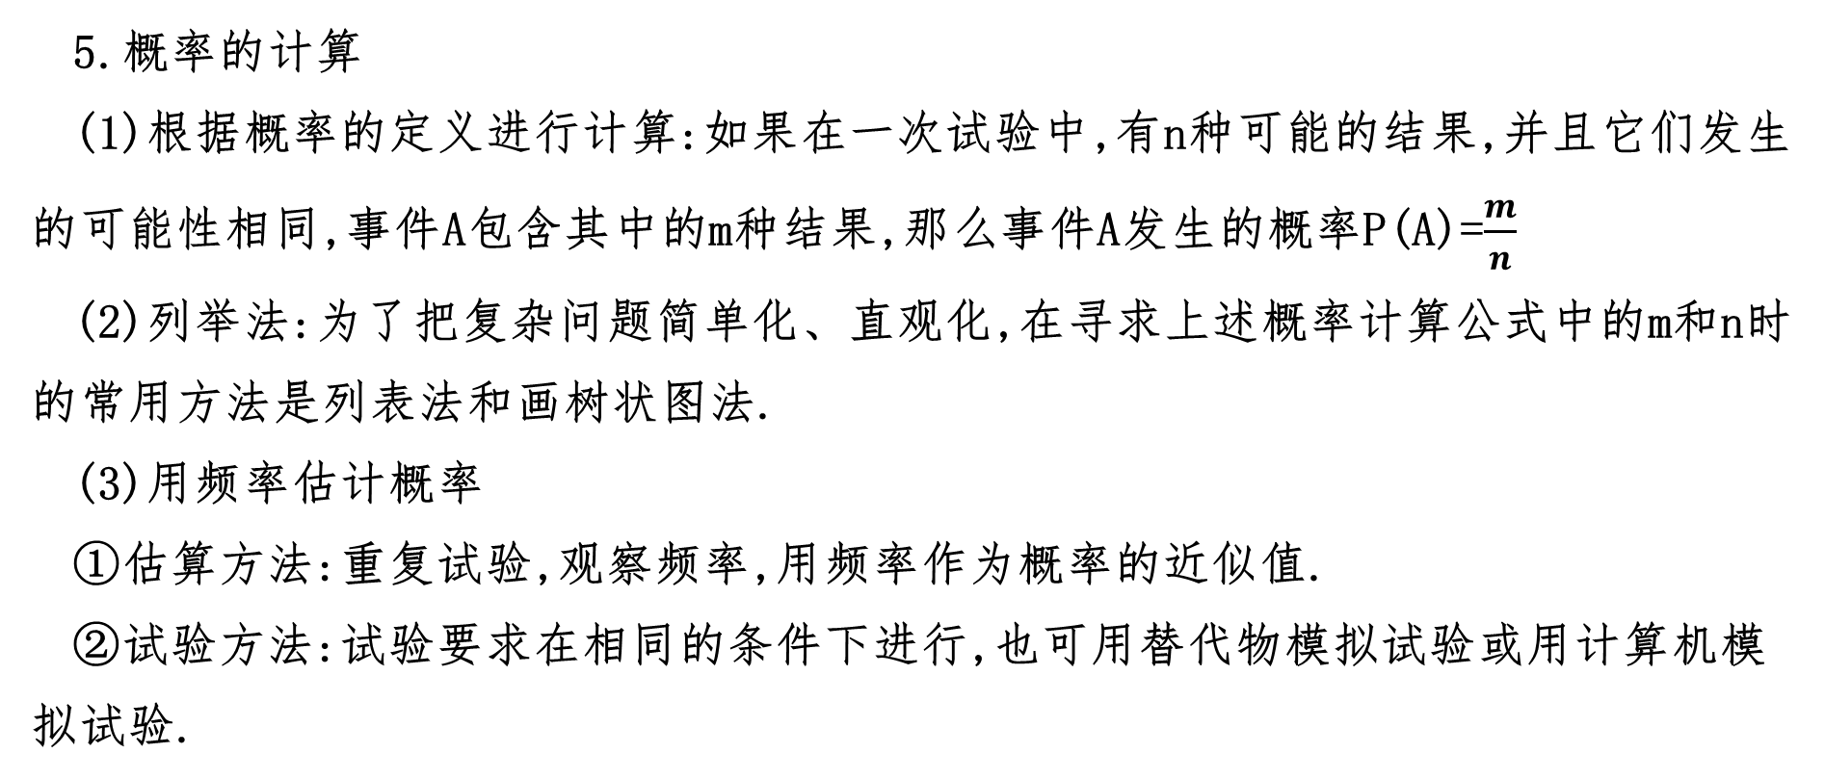
考点梳理

Slide 7
03
真题剖析

Slide 8

真题剖析
B
【例1】（2019•广西北部湾经济区）下列事件为必然事件的是（ ）．
（A）打开电视机，正在播放新闻
（B）任意画一个三角形，其内角和是180°
（C）买一张电影票，座位号是奇数号
（D）掷一枚质地均匀的硬币，正面朝上
【点拨与解答】本题考查了必然事件的定义，熟知事件的分类是解题的键.
∵A，C，D选项为不确定事件，即随机事件，故不符合题意．
∴一定发生的事件只有B，任意画一个三角形，其内角和都是180°，是必
然事件，符合题意．故选B．

Slide 9
真题剖析
【变式1】（2018•山东淄博）下列语句描述的事件中，是随机事件的为（ ）．
（A）水能载舟，亦能覆舟 （B）只手遮天，偷天换日
（C）瓜熟蒂落，水到渠成 （D）心想事成，万事如意
D

Slide 10

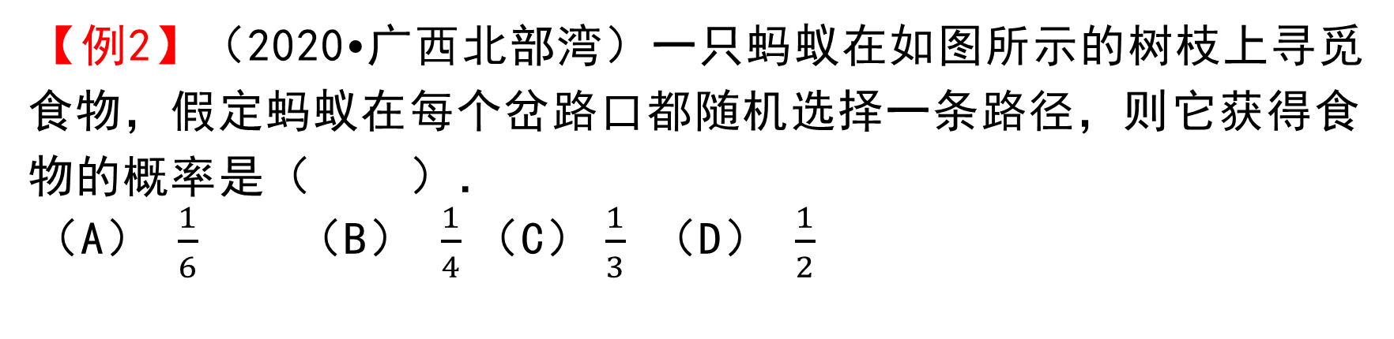
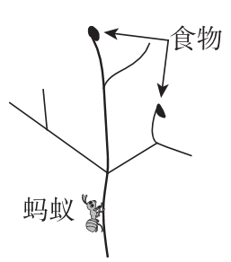
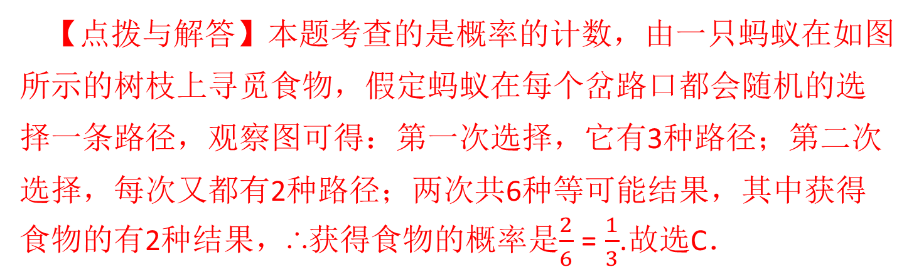
真题剖析
C

Slide 11
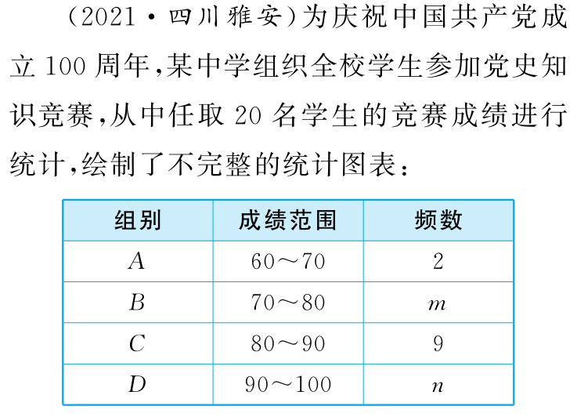
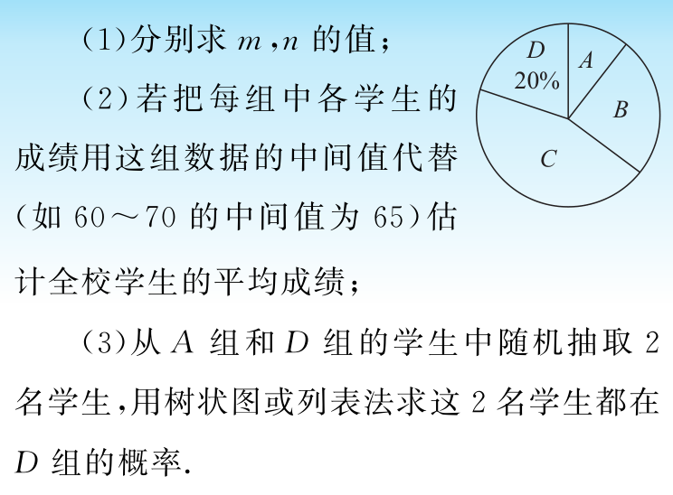
真题剖析

Slide 12
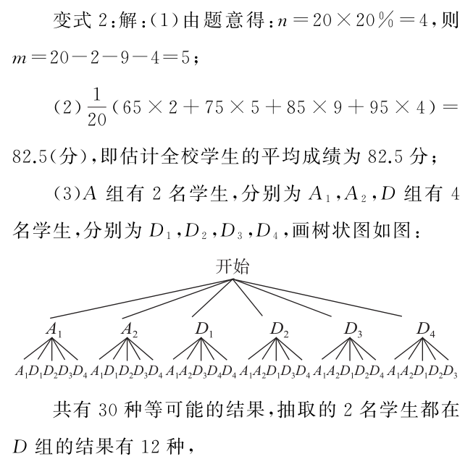


Slide 13
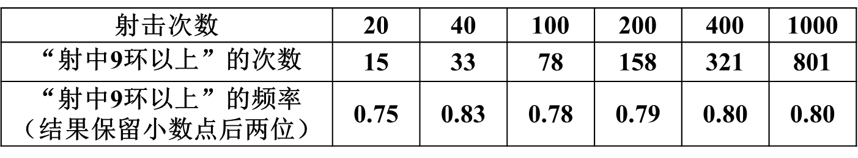
真题剖析
考点3：用频率估计概率
【例3】(2020•广西）某射击运动员在同一条件下的射击成绩记录如下：
根据频率的稳定性，估计这名运动员射击一次时“射中9环以上”的概率是 （结果保留小数点后一位）．
0.8
【点拨与解答】本题考查用频率估计概率的方法.根据表格数据可知，通过大量的射击实践后发现，“射中9环以上”的频率稳定于0.8左右，可以用频率作为概率的近似值，估计这名运动员射击一次时“射中9环以上”的概率是0.8．故答案为0.8.

Slide 14
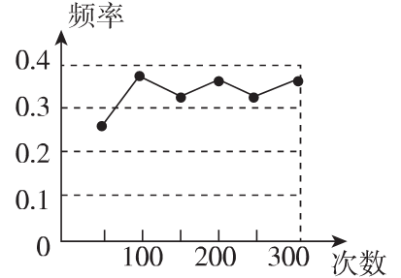
真题剖析
考点3：用频率估计概率
【变式3】(2018●广西玉林)某小组做“用频率估计概率”的实验时,绘出的某一结果出现的频率折线图如图所示,则符合这一结果的实验可能是( ).
(A)抛一枚硬币,出现正面朝上
(B)掷一个正六面体的骰子,出现3点朝上
(C)一副去掉大小王的扑克牌洗匀后，从中任抽一张牌的花色是红桃
(D)从一个装有2个红球1个黑球的袋子中任取一球,取到的是黑球
D

Slide 15


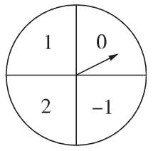
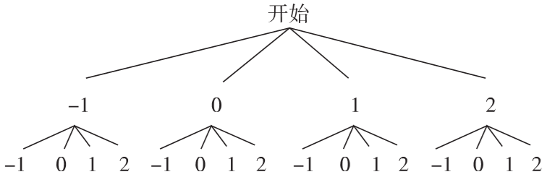
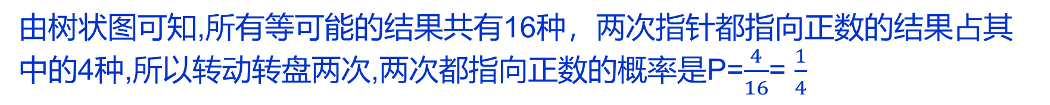
易错剖析
【例1】(2017·河南)如图是一次数学活动中制作的一个转盘，盘面被等分成四个扇形区域,并分别标有数字一1,0,1,2.若转动转盘两次，每次转盘停止后记录指针所指区域数字(当指针指在分界线，上时，不记，重转),则记录的两个数字都是正数的概率为( ).
【错解】D【错因】没有认真分析题意，简单地认为图中有两个正数、两个非正数，两个正数所在扇形的面积占转盘面积的比例为50%而选D,从而导致错误.
【正解】C【解析】盘面被等分成四个扇形区域，所以可画树状图如下:

Slide 16
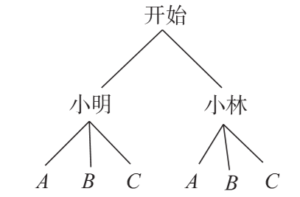
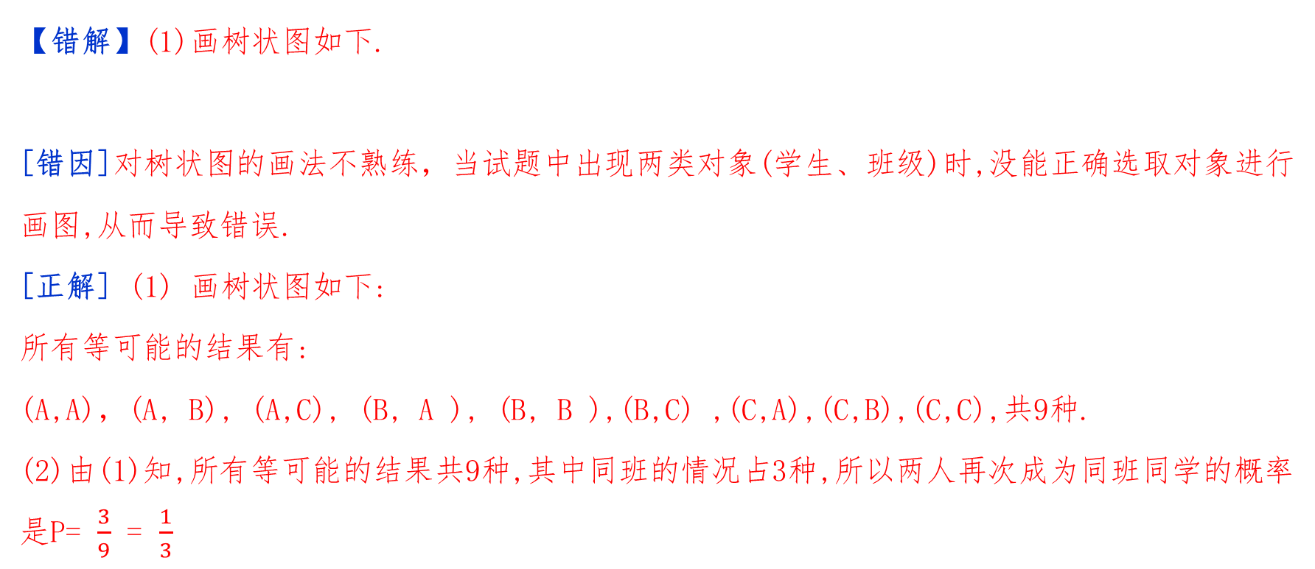
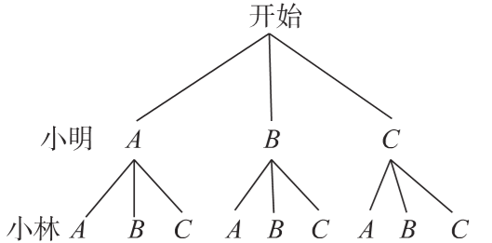
【错解1】（-2，2）
【错解2】（-2，-2）
【错因】这是一道分类讨论的计算题，产生错解的原因是思考问题不够周全．
【正解】（-2，2）或（-2，-2）
【解析】∵点C的坐标为（1，0），AC=2，如图(1)所先绕点C逆时针旋转90°，则点A′的坐标为（1，2），再向左平移3个单位长度，则变换后点A′的对应点坐标为（-2，2）．如图(2)所示，将R先绕点C顺时针旋转90°，则点A′的坐标为（1，-2），再向左平移3个单位长度，则变换后点A′的对应点坐标为（-2，-2）．故答案为（-2，2）或（-2，-2）．
易错剖析
【例2】(2016 ●湖北黄冈)小明、小林是某中学九年级的同班同学，在四月份举行的自主招生考试中,他俩都被同一所高中提前录取,并将被编入A,B,C三个班,他俩希望能再次成为同班同学.(1)请你用画树状图法或列表法，列出所有可能的结果;
(2)求两人再次成为同班同学的概率.

Slide 17
04
实战提分

Slide 18
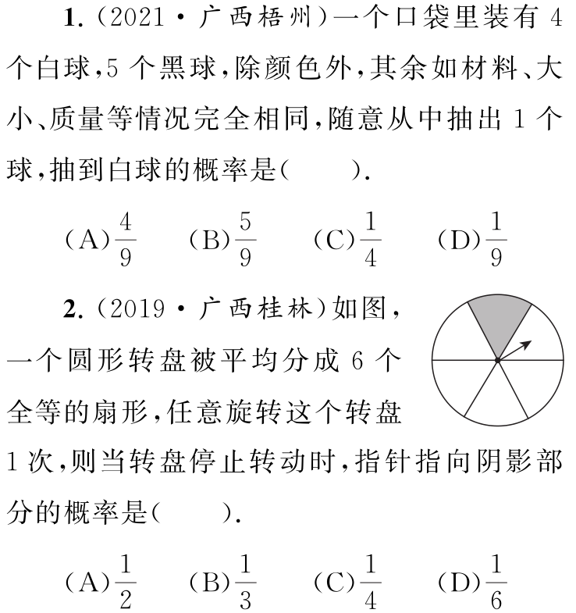
基础过关
A
D

Slide 19





基础过关
3.（2019•广西柳州）小李与小陈做猜拳游戏，规定每人每次至少要出一个手指，两人出拳的手指数之和为偶数时小李获胜，那么，小李获胜的概率为（ ）．
4. (2018 •广西贵港)笔筒中有10支型号、颜色完全相同的铅笔,将它们逐- -标上1-10的号码,若从笔筒中任意抽出一支铅笔，则抽到编号是3的倍数的概率是( ).

Slide 20
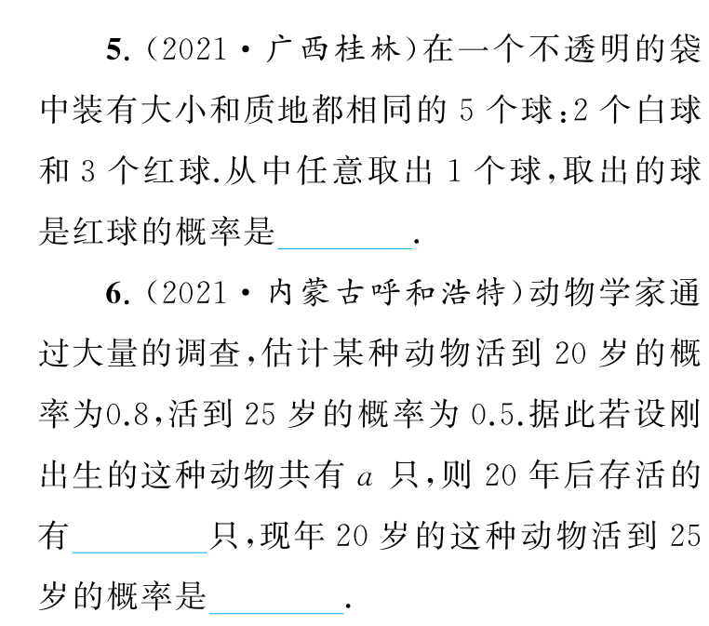



基础过关

Slide 21
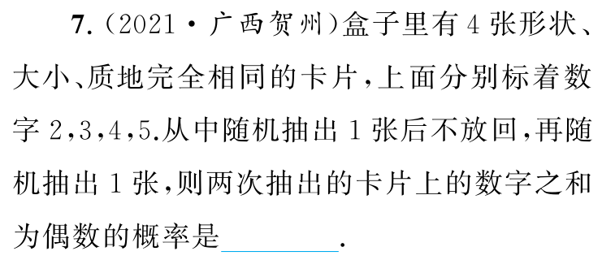
基础过关

Slide 22
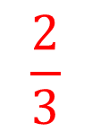
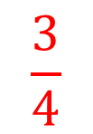
基础过关
8.（2019•广西贵港）若随机掷一枚均匀的骰子，骰子的6个面上分别刻有1，2，3，4，5，6点，则点数不小于3的概率是 ．
9.（2020•广西玉林市）经过人民路十字路口红绿灯处的两辆汽车，可能直行，也可能左转，如果这两种可能性大小相同，则至少有一辆向左转的概率是 ．

Slide 23
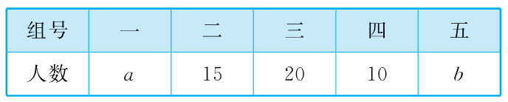
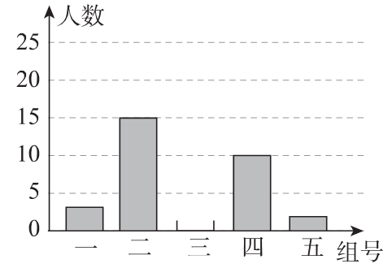


基础过关
10.（2019•广西百色）九年级（1）班全班50名同学组成五个不同的兴趣爱好小组，每人都参加且只能参加一个小组，统计（不完全）人数如下表：已知前面两个小组的人数之比是1∶5．
解答下列问题：
（1）a+b＝ ．
（2）补全条形统计图：
（3）若从第一组和第五组中任选两名同学，求这两名同学是同一组的概率（用树状图或列表把所有可能都列出来）．

Slide 24
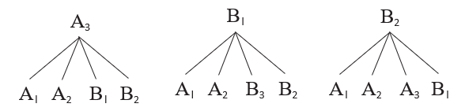
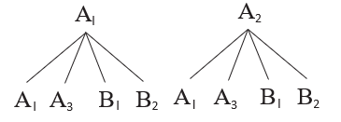
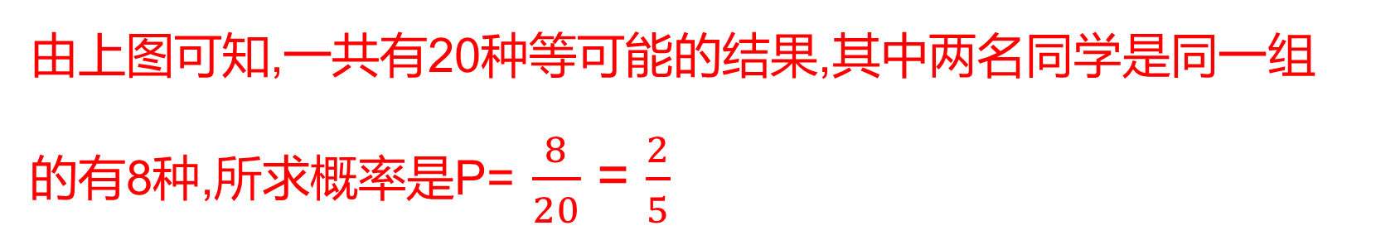
基础过关
解：（2）补全条形统计图如图所示；
（3）由题意得a=3,b=2,设第一 组 3 位 同 学 分 别 为 A₁、A₂、A₃,设 第 五 组2位同学分别为B₁、B₂,

Slide 25

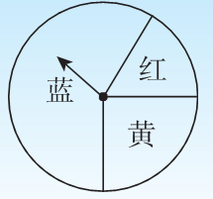



拓展提升
1.（2018•浙江金华）如图，一个游戏转盘中，红、黄、蓝三个扇形的圆心角度数分别为60°，90°，210°．让转盘自由转动，指针停止后落在黄色区域的概率是（ ）．
2.(2018•广西梧州)小燕一一家三口在商场参加抽奖活动,每人只有一次抽奖机会:在一个不透明的箱子中装有红、黄、白三种球各1个,这些球除颜色外无其他差别,从箱子中随机摸出1个球，然后放回箱子中轮到下-一个人摸球，三人摸到球的颜色都不相同的概率是( ).

Slide 26



拓展提升
3. (2019 •贵州毕节)平行四边形ABCD中，AC,BD是两条对角线，现从以下四个关系:①AB=BC ,②AC=BD,③AC⊥BD,④AB⊥BC中随机取出一个作为条件,即可推出平行四边形ABCD是菱形的概率为( ).
4.一个盒于中有红球m个,日球8个,黑球n个，每个球除颜色外其他都相同,从中任取1个球，取得白球的概率与不是白球的概率相同,那么m与n的关系是( ).
(A)m=3,n=5 (B)m=n=4
(C)m+n=4 (D)m+n=8

Slide 27
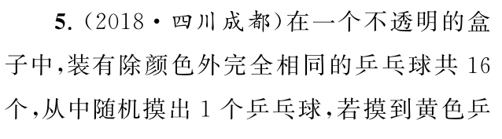
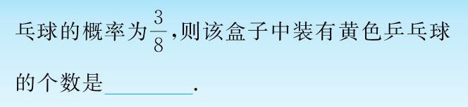
拓展提升
6

Slide 28
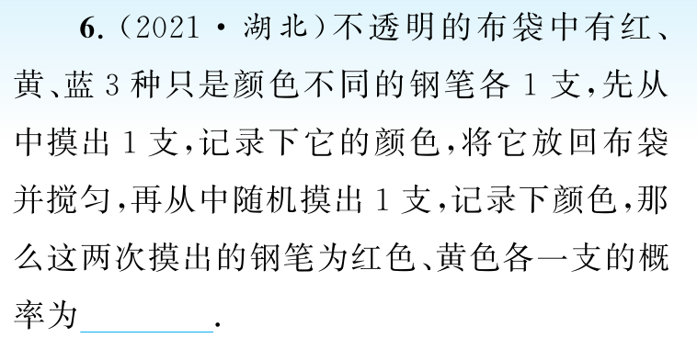
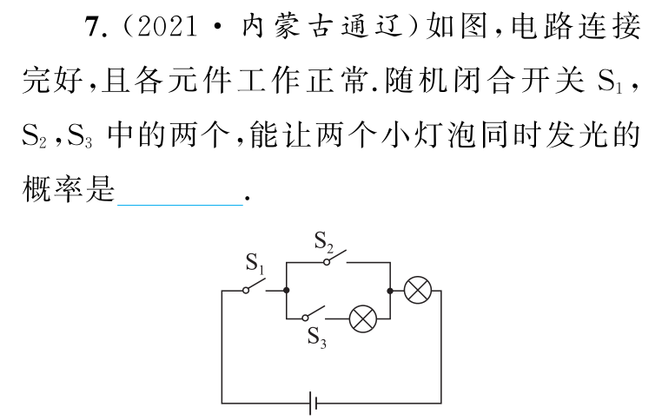

拓展提升

Slide 29
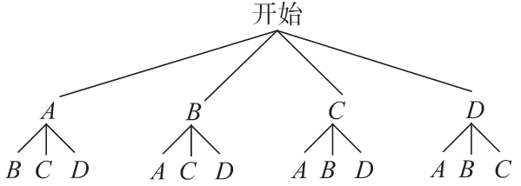
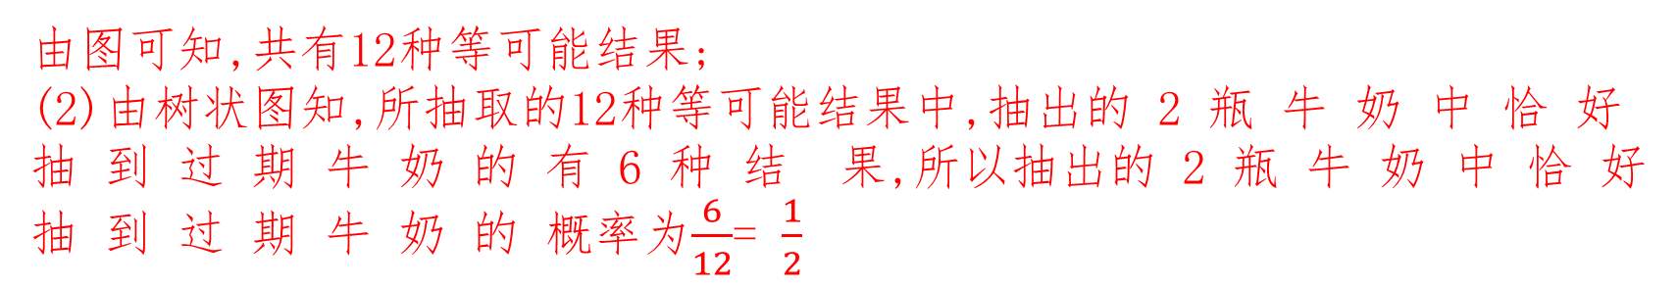
拓展提升
8.（2019•广西贺州）箱子里有4瓶牛奶，其中有一瓶是过期的．现从这4瓶牛奶中不放回地任意抽取2瓶．
（1）请用树状图或列表法把上述所有等可能的结果表示出来；
（2）求抽出的2瓶牛奶中恰好抽到过期牛奶的概率．
解:(1)设这四瓶牛奶分别记为 A、B、C、D ,
其中过期牛奶为 A,画树状图如图所示,

Slide 30
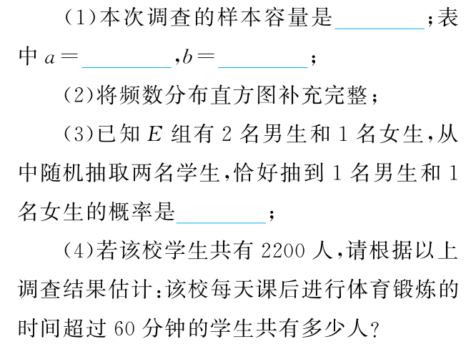
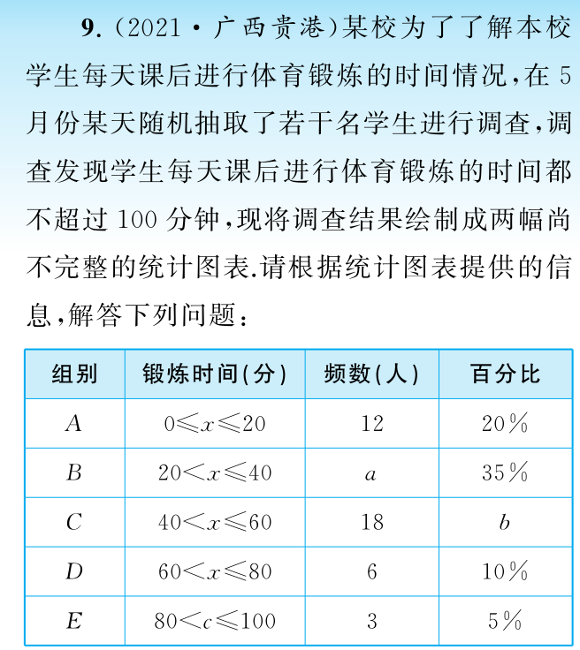
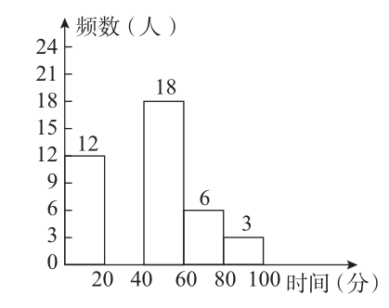
拓展提升

Slide 31
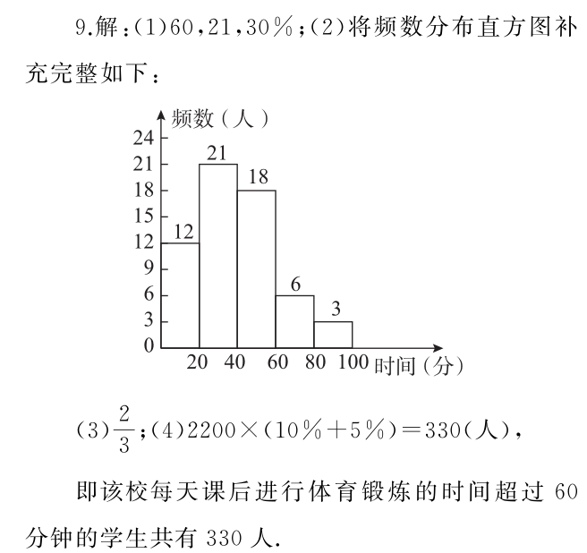
拓展提升

Slide 32
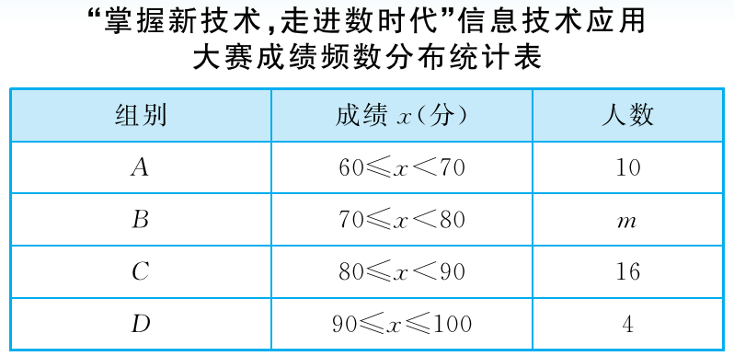
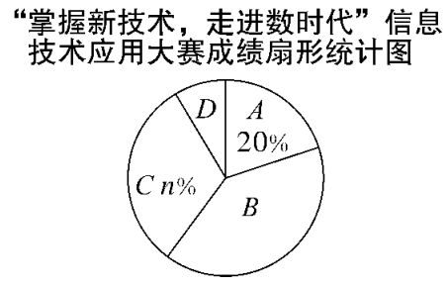
拓展提升
10. (2019 •贡州遵义)电子政务、数子经济、智慧社会...一场数字革命正在神州大地激荡.在第二届数字中国建设峰会召开之际，某校举行了第二届“掌握新技术，走进数时代”信息技术应用大赛,将该校八年级参加竞赛的学生成绩统计后，绘制成如下统计图表(不完整).
请观察上面的图表,解答下列问题.
(1)统计表中m= ,统计图中n= ,D组的圆心角是 °
(2)D组的4名学生中,有2名男生和2名女生.从D组随机抽取2名学生参加5G体验活动,请你画出树状图或用列表法求:
①恰好1名男生和1名女生被抽取参加5G体.验活动的概率;
②至少1名女生被抽取参加5G体验活动的概率.

Slide 33
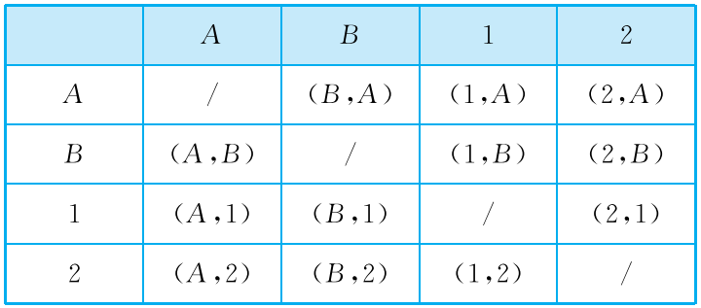
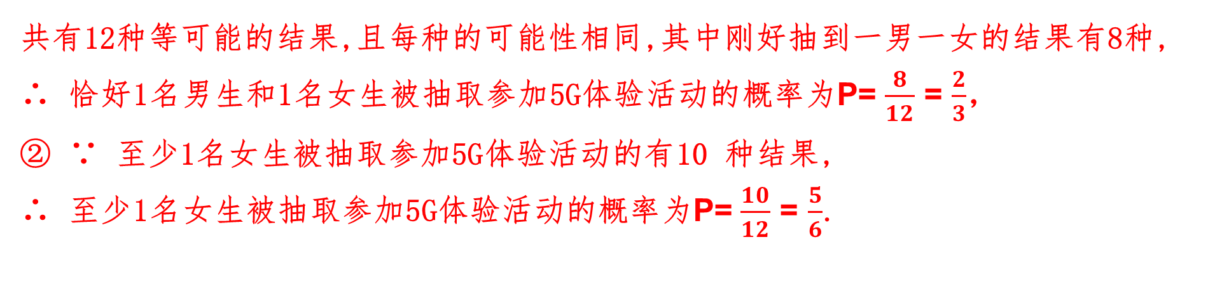
拓展提升
10.解:(1)20,32,28.8;
(2)①设男同学标记为A、B;女学生标记为1、2,可能出现的所有结果列表如下:

